Slide 1

RUN ANALYZER
跑步数据分析与体能训练方案生成器 · 申报 A 类 + B 类
广西警察学院人工智能协会 · 72 小时黑客松
RUN ANALYZER · 广西警察学院 72 小时黑客松
01 / 12
Notes:
开场 15 秒：一句话说清是什么——把一份跑步记录变成结论和方案。

Slide 2
运动 App 只给图，不给下一步。
你要的不是第 10 张曲线图，是「下周怎么练」。
RUN ANALYZER · 广西警察学院 72 小时黑客松
02 / 12
Notes:
把痛点钉在一句话上，再往下展开四个卡点。

Slide 3
问题
四个卡点，卡在同一个地方：从数据到决策
卡点 | 通常的做法 | 这里怎么做
图给了，结论没给 | 再画第 10 张曲线 | 汇总表 + 五段训练方案
想用 AI，先被 Key 挡住 | 自备 Key，401 就放弃 | 预置样例，零 Key 可跑
min/km 与 1000 米不同口径 | 自己心算 | 一键折算成秒，配参考线
记录只在截图里 | 手抄进表格 | 截图 OCR，多图合并
RUN ANALYZER · 广西警察学院 72 小时黑客松
03 / 12
Notes:
四条都在讲同一件事：不是缺数据，是缺从数据到下一步的那一步。每一条都给了一个具体做法，不喊口号。

Slide 4
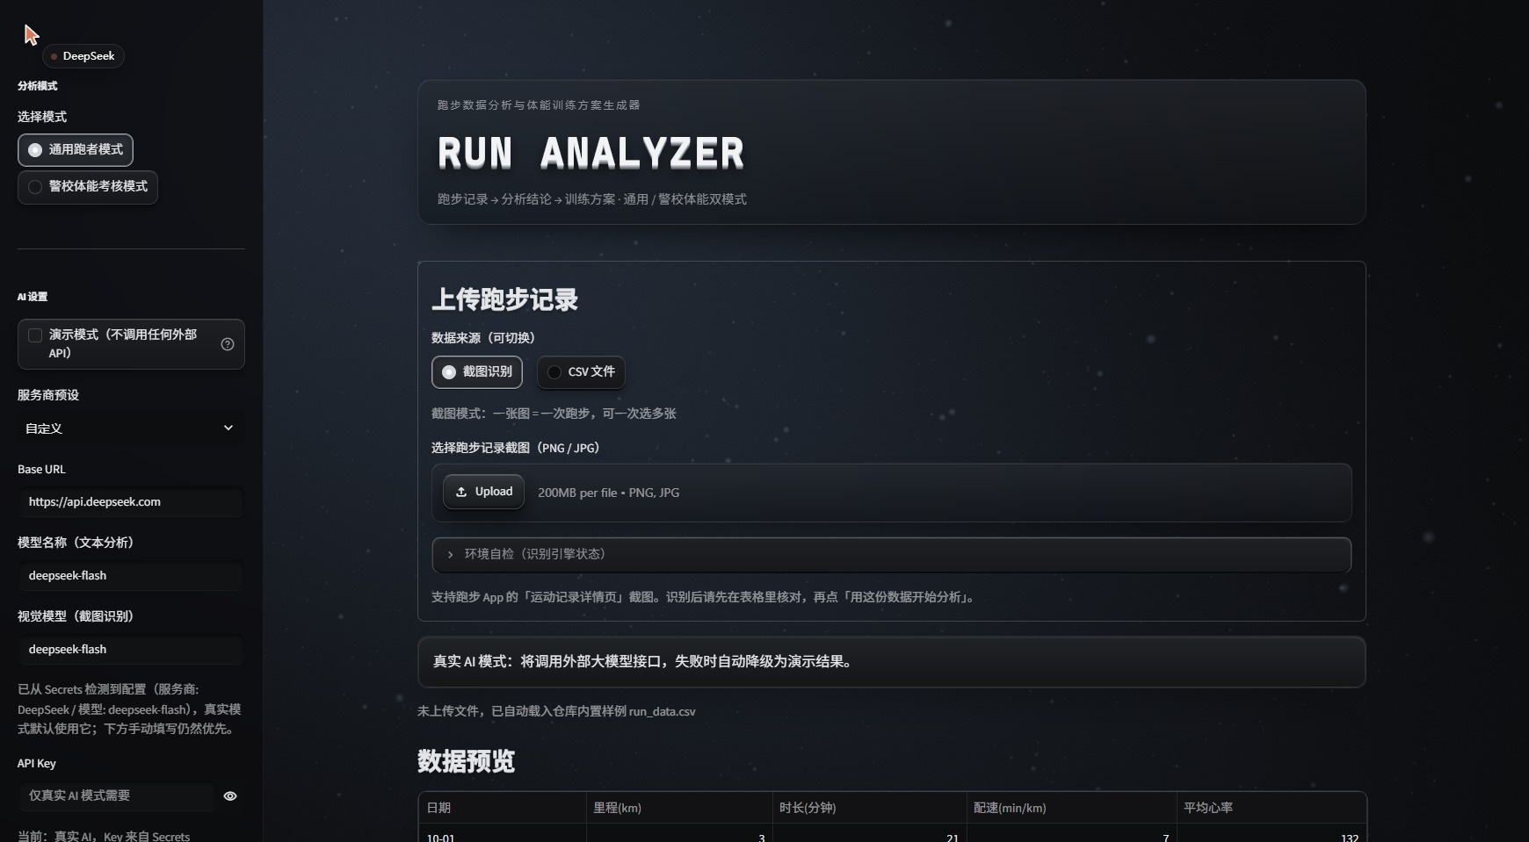
一次上传，三秒拿到结论
一个方框里切换「截图识别 / CSV」，识别引擎自检也收在同一格里
RUN ANALYZER · 广西警察学院 72 小时黑客松
04 / 12
Notes:
演示时从这里开始：切换模式、上传、出结果。

Slide 5
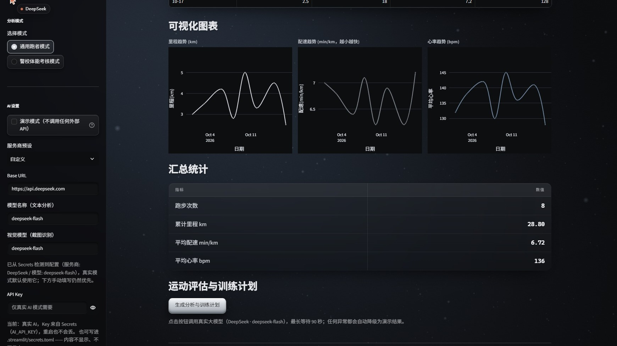
趋势是过程，汇总表才是结论
里程 / 配速 / 心率三张趋势图，各一张、各自可读，不做成一张挤在一起的拼图
RUN ANALYZER · 广西警察学院 72 小时黑客松
05 / 12
Notes:
强调汇总统计是表不是四宫格，评委一眼能读。

Slide 6
60 次记录，1000 米快了 90 秒
警校模式样例 60 次记录取样：8 月首次 1000 米折算 366 秒，10 月底 276 秒，净快 90 秒；08-11 那周考试停练，成绩退了 6 秒。
RUN ANALYZER · 广西警察学院 72 小时黑客松
06 / 12
Notes:
讲法：这条线是「比第一次快到多少」。08-11 那周考试停练，线掉到 -6 秒，成绩真的退了——系统不会替你抹平这件事。10 月底快 90 秒。参考目标线 270 秒是使用者自设刻度，不代表任何官方标准。

Slide 7
两种口径，一页说清
模式 | 看什么 | 怎么给结论
通用跑者 | 里程 / 配速 / 心率 | 趋势图 + 汇总表 + 五段方案
警校考核 | 配速折算 1000 米用时 | 折算曲线 + 可拖参考线
同一份记录 | 6.2 min/km | 1000 米 372 秒（6 分 12）
RUN ANALYZER · 广西警察学院 72 小时黑客松
07 / 12
Notes:
评委常问「你凭什么把配速换成 1000 米」，答案就在第三行：6.2 min/km 乘以 1 公里就是 6 分 12 秒，即 372 秒。同一份数据换一种说法，警校考生才看得懂。

Slide 8
边界
数据再大，也不整包塞给模型
记录行数 | 发给模型的内容 | 实测
≤ 60 行 | 清洗后的原始 CSV | 全文发送，结论最细
＞ 60 行 | 分桶统计 + 最近 10 条 | 500 行压到 1575 字符
任何规模 | 不传姓名 / 不传位置 | 只在本机清洗
RUN ANALYZER · 广西警察学院 72 小时黑客松
08 / 12
Notes:
这一页回答「500 条记录会不会把上下文撑爆」。超过 60 行就换成摘要：分桶统计加最近 10 条，实测 500 行压到 1575 字符，仍然能给出周期结论。同时说明隐私口径：清洗在本地完成，不向后端传姓名和位置。

Slide 9
技术
一条数据链路，两次 AI 介入
环节 | 做什么 | AI 是否参与
采集 | 截图 OCR / CSV 读入 | 视觉模型（可切离线 OCR）
清洗 | 单位校验、异常标记、人工校正 | 否
指标 | 配速折算 1000 米秒数 | 否
决策 | 教练知识库 + 大模型定方案 | 文本模型
RUN ANALYZER · 广西警察学院 72 小时黑客松
09 / 12
Notes:
A 类指 AI 在功能里，B 类指 AI 在开发过程里，两个都申报。评委最容易追问「哪一步是 AI、哪一步不是」——这张表就是答案：清洗和指标是确定性的代码，只有采集和决策用了模型。

Slide 10
评委不会看到报错栈。
断网、无 Key、冷启动都不白屏：30 秒超时降级，OCR 离线跑，3D 可关。
RUN ANALYZER · 广西警察学院 72 小时黑客松
10 / 12
Notes:
兜底能力的证明。两套测试 116 + 22 项断言真实跑通；现场如果网络抖动，停在预置结论页继续讲，不要现场排查。

Slide 11
现场
三分钟，正好走完一条链路
0:00 打开线上地址，先出预置结论
0:40 切警校模式，拖参考目标线
1:20 上传 CSV，看趋势与汇总同步变
2:10 展开完整评估，指出数据出处
2:40 关掉 3D 背景，证明不靠特效
RUN ANALYZER · 广西警察学院 72 小时黑客松
11 / 12
Notes:
演示卡住时的预案：先讲这一页的节奏，再请评委自己点一次。真断网就停在预置结论页，说明演示模式不需要 Key——这本身就是加分项，不要慌。

Slide 12
打开就用，30 秒出结论
runanalyzer-kjvqnr67d357hqecc4ordt.streamlit.app
RUN ANALYZER · 广西警察学院 72 小时黑客松
12 / 12
Notes:
结尾把链接念出来，请评委当场打开。

